Slide 1
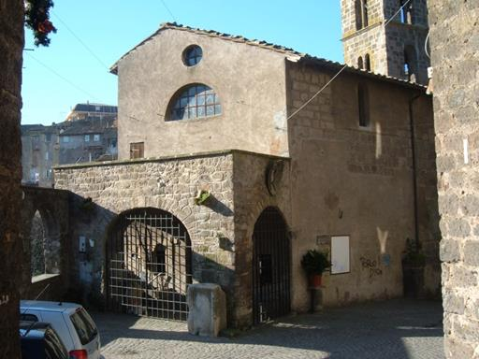
Comune di Ronciglione
Centro Ricerche e Studi Ronciglione
9 Aprile 2016
Conferenza
La Chiesa di Santa Maria della Provvidenza a Ronciglione: vicende architettoniche e decorative
Salvatore Enrico Anselmi

Slide 2
Ronciglione in età medievale e moderna
Ronciglione sorge su uno sperone roccioso, delimitato a sud-est dalla valle tracciata dal Rio Vicano, fondato, a partire dall’XI secolo, dai Prefetti di Vico intorno al Castello cosiddetto «dei Torrioni». Il primo riferimento in un testo scritto risale al 1103.
Furono aggiunti il Borgo di Sopra e il borgo di Sotto coprendo un’area urbana che raggiungeva la limitrofa zona pianeggiante.
XIV secolo: passaggio agli Anguillara e conseguente saccheggio punitivo e di rappresaglia da parte dei Di Vico nel 1379.
Dal 1431, con il governo di Everso, l’abitato fu ampliato in concomitanza con un periodo di stabilità e di incremento demografico.
1465 – Ronciglione passa alla Camera Apostolica.
1504 – Alessandro Farnese il Vecchio, futuro Paolo III, ottiene Ronciglione in commenda e poi, nel 1526, in vicariato a vita.
XVI-metà del XVII secolo- Governo farnesiano.

Slide 3
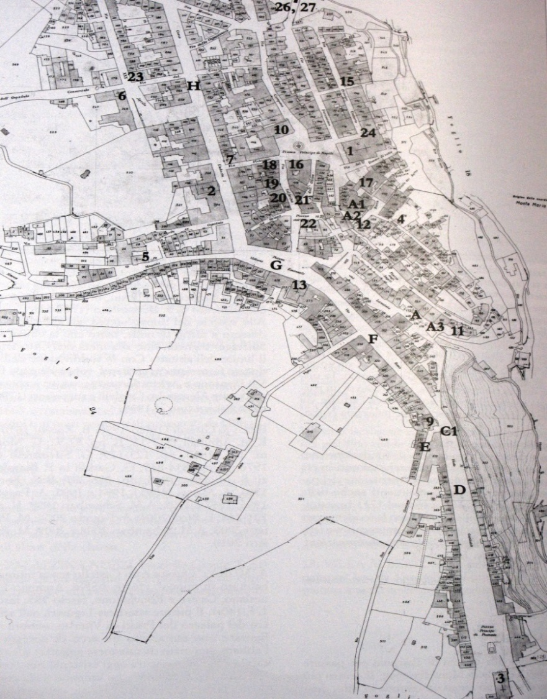
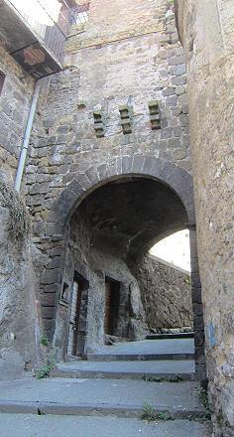
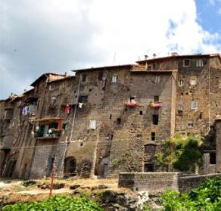
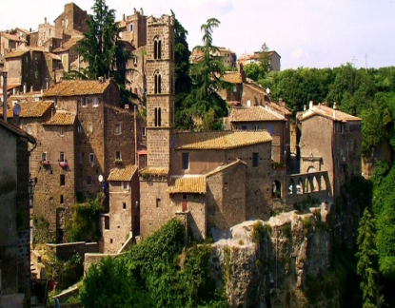
L’abitato di Ronciglione nel Catasto unitario
A3
A
11
Con la lettera A è indicata la prima cinta muraria
Con la sigla A3 è indicata Porta Pentama
Con il n. 11 è indicata la chiesa di Santa Maria della Provvidenza che domina la valle del Rio Vicano

Slide 4
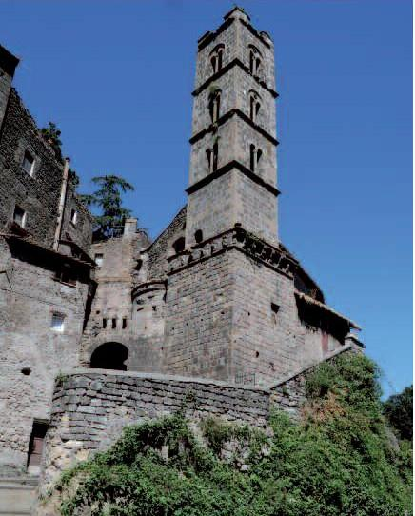
Vicende costruttive
La chiesa di Santa Maria della Provvidenza, di fondazione medievale risalente all’XI-XII secolo, può essere considerata, in ragione dei numerosi interventi di carattere architettonico e decorativo occorsi, un edificio palinsesto.
Rende conto, infatti, delle variazioni del gusto e della funzione dei partiti strutturali di tipologia chiesastica, nel corso di un ampio lasso di tempo compreso tra XII e XX secolo, sia per quanto riguarda le vicende architettoniche, sia per quanto concerne le istanze di conservazione e di restauro.

Slide 5
Vicende costruttive
Ad attestare la stratificazione storica è la serie di interventi occorsi all’originaria struttura, coeva all’antica intitolazione in onore di Sant’Andrea, oggetto di rifacimenti a seguito del crollo del fianco costruito sulla rupe ad inizio XVIII secolo.
La conseguente ricostruzione, conclusasi entro il 1744, a cinque anni di distanza dalla redazione di una perizia redatta dall’architetto Giuseppe Prada, conferì all’edificio un impianto regolarizzato, con la realizzazione della sacrestia, che inglobò le quote di fondazione del campanile romanico a registri sovrapposti, ed un’iconografia di gusto barocco.

Slide 6
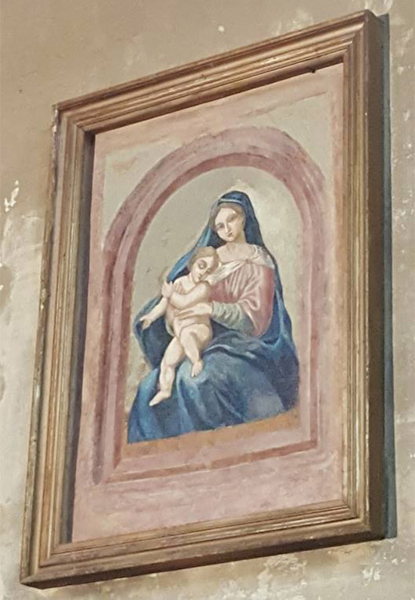
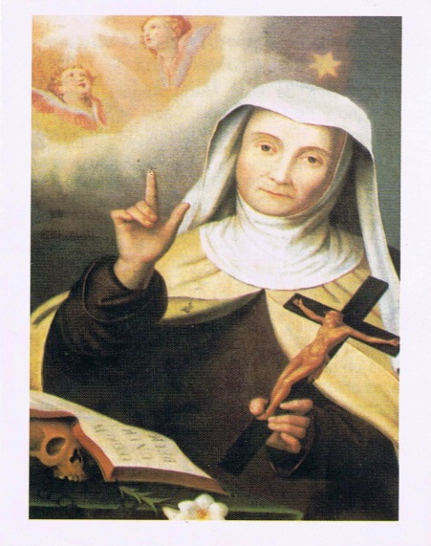
La nuova intitolazione
L’intitolazione originaria della chiesa a Sant’Andrea fu sostituita con quella attuale nel 1742, quando venne ritrovato un affresco raffigurante la Madonna col Bambino nel corso dei restauri eseguiti a seguito del cedimento della rupe sulla quale sorge l’edificio, avvenuto nel 1702.
La scoperta rese possibile lo stanziamento di nuovi fondi per il restauro effettuato da Frate Angelo Ferretti, nipote della Venerabile Mariangela Virgili, la quale, secondo la tradizione agiografica, avrebbe previsto la scoperta del dipinto poco prima della sua morte.
Il rinvenimento dell’affresco venne considerato come provvidenziale per i lavori di ripristino e fu all’origine della nuova dedicazione della chiesa.

Slide 7

Vicende costruttive
Della struttura settecentesca, comprensiva di due altari laterali e di una ricca maglia architettonico-decorativa consistente in paraste e rilievi in stucco, che si dipanava nell’area dell’abside e della navata in corrispondenza delle pareti perimetrali, rimangono tracce indirette a causa di una serie di restauri di ripristino eseguiti nel 1954. Nel corso di tali interventi, che tra l’altro hanno ricondotto le coperture alla tipologia delle capriate in sostituzione del soffitto piano a cassettoni, sono stati riportati alla luce gli affreschi quattrocenteschi che decorano l’abside e il catino sovrastante, di tema cristologico, rispettivamente una Crocifissione e santi e Cristo benedicente tra angeli.

Slide 8
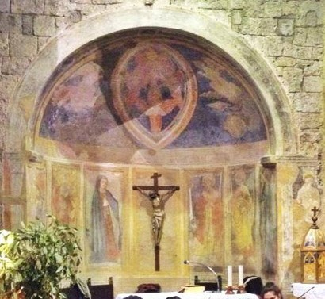
Gli affreschi dell’abside
Gli affreschi dell’abside, di gusto ritardatario ancora caratterizzato da moduli formali tardo-gotici, sono ascrivibili ad un artista anonimo di formazione laziale del XV secolo.
Consistono nei lacerti di una Crocifissione, con la Madonna e santi, nel registro inferiore. Nel catino absidale, Cristo benedicente tra angeli, all’interno di una mandorla, che cita la Παρουσία, costituisce un’iconografia apocalittica.

Slide 9
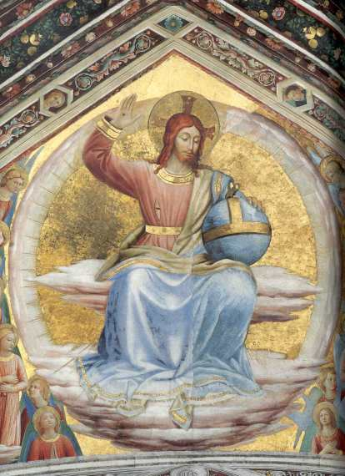
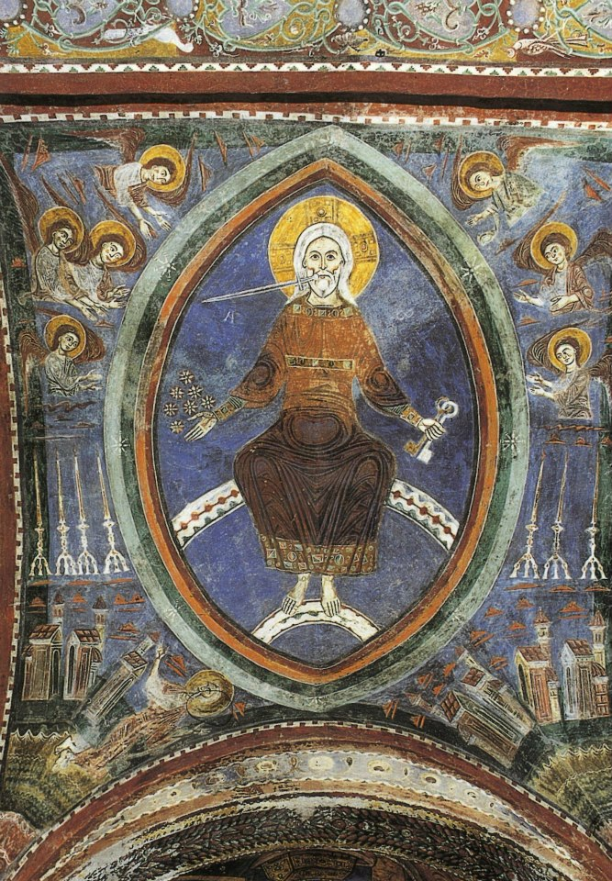
Beatto Angelico, Cristo giudice, Orvieto,
Cappella di San Brizio
Maestro di Anagni, Cristo giudice,
Anagni, cripta della cattedrale, XII-XIII sec.

Slide 10
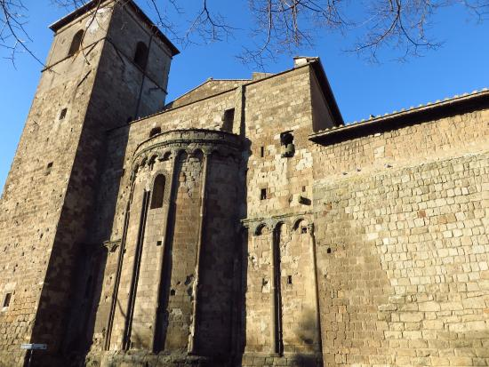
Il sistema costruttivo romanico porta urbica-chiesa-torre campanaria
Porta Pentama, abside, torre campanaria Porta Romana, torre campanaria , abside coincidente con le mura urbiche
Ronciglione, chiesa di Santa Maria della Provvidenza Viterbo, chiesa di San Sisto

Slide 11
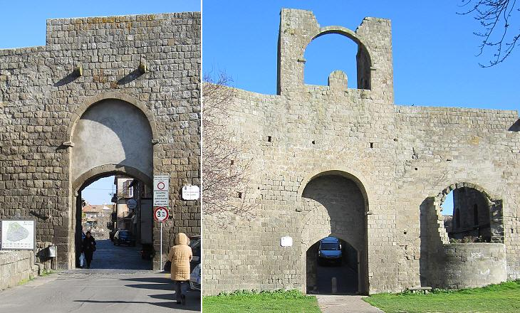
Il sistema costruttivo romanico
Viterbo, Porta del Carmine Viterbo, Porta di Valle e chiesa di Santa Maria della Palomba

Slide 12
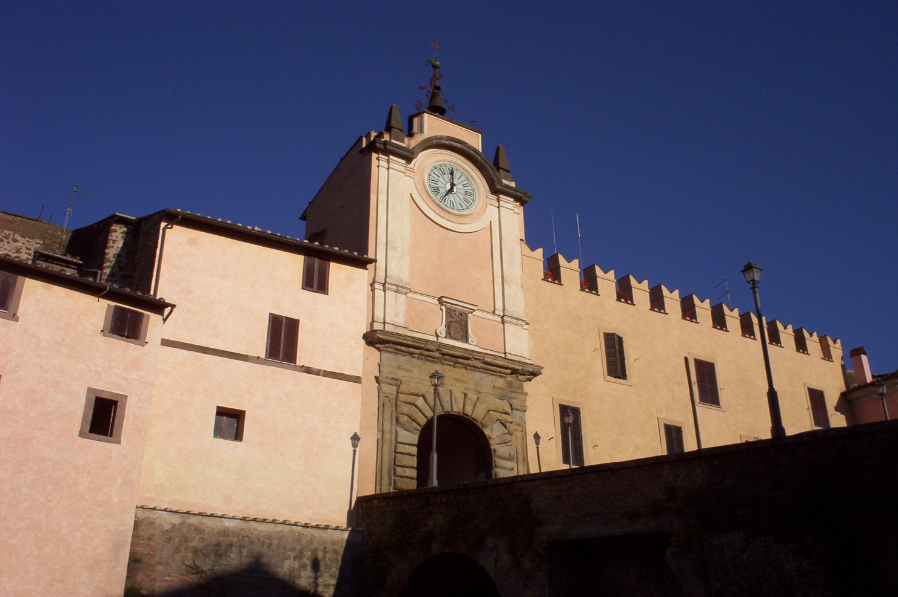
Il sistema costruttivo romanico porta urbica-torre
Capranica, Porta del Ponte e torre dell’orologio XII-XVIII secolo

Slide 13
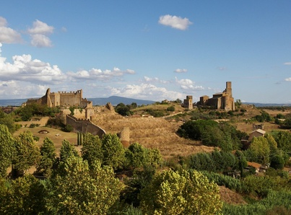
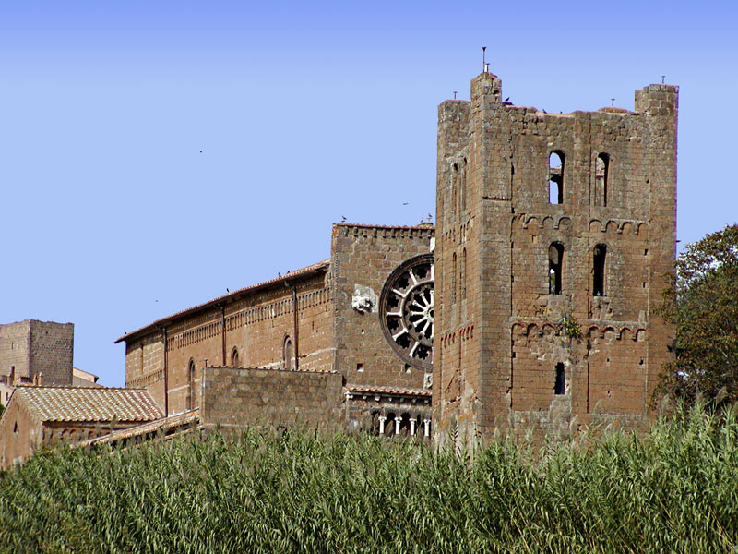
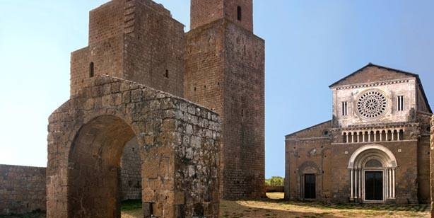
Tuscania, chiese di Santa
Maria Maggiore e di
San Pietro

Slide 14
Porta Pentama
Porta Pentama è una struttura architettonica ad unico fornice, concluso da un arco a tutto sesto, sormontato da una fila di tre mensoloni che forse in origine dovevano sostenere una sorta di garitta di guardia. Consentiva l’accesso al Borgo di Sotto tramite il cosiddetto ponte delle Tavole, all’altezza dell’attuale chiesa di Santa Maria della Provvidenza.
Le fondamenta e il registro basamentale della torre eretta a presidio della porta urbica, forse andata distrutta nell’incendio del borgo del 1245, costituì il nucleo architettonico del campanile.
Il termine ‘Pentama’ o ‘Pentoma’ potrebbe derivare dall’etrusco ‘pènthuma’, ‘penthma’ che significa pietra roccia.

Slide 15

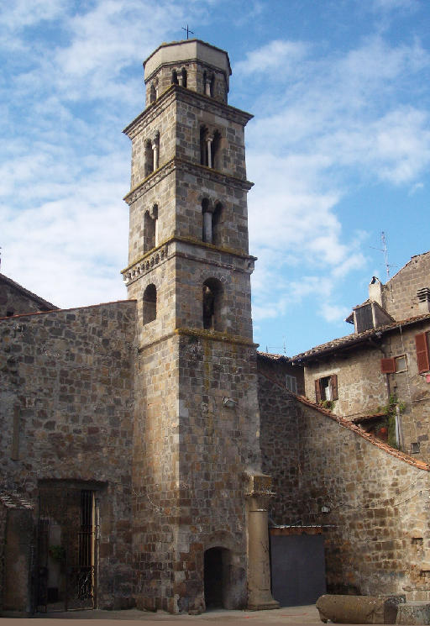
La torre campanaria
È possibile riscontrare alcune analogie strutturali con il campanile della chiesa
di Sant’Andrea, già antica Collegiata dei
Santi Pietro e Caterina, costruito in età
romanica e oggetto di restauri nel 1436,
su commissione del conte Everso degli
Anguillara, ad opera di tale mastro
Galasso De Anna.
La conformazione è a registri sovrapposti, secondo l’adozione di un criterio additivo, sui quali si aprono aperture bifore che conferiscono un carattere chiaroscurale e dinamico al rapporto dialettico tra muratura continua e bucature della stessa.

Slide 16
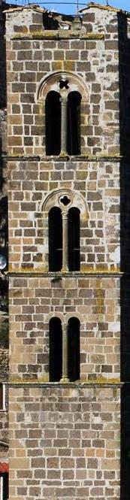
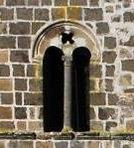
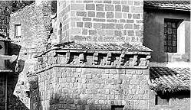
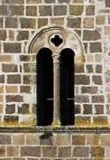
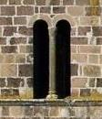
La torre campanaria particolari decorativi

Slide 17
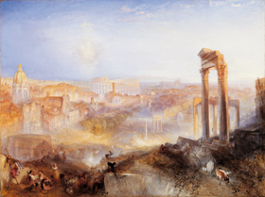
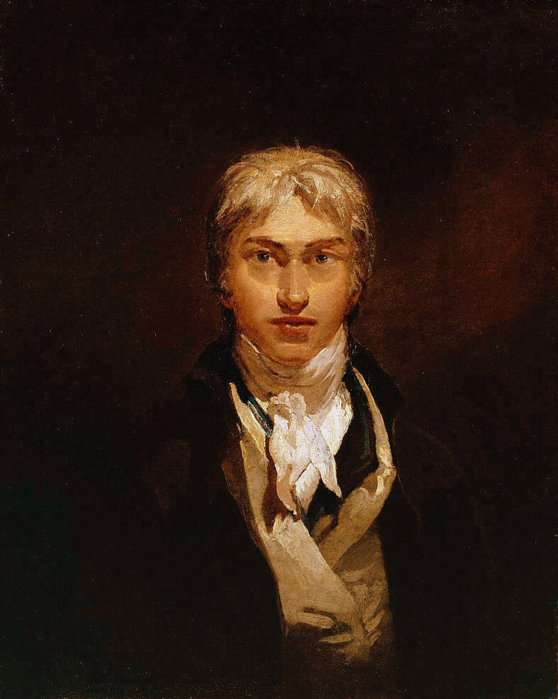
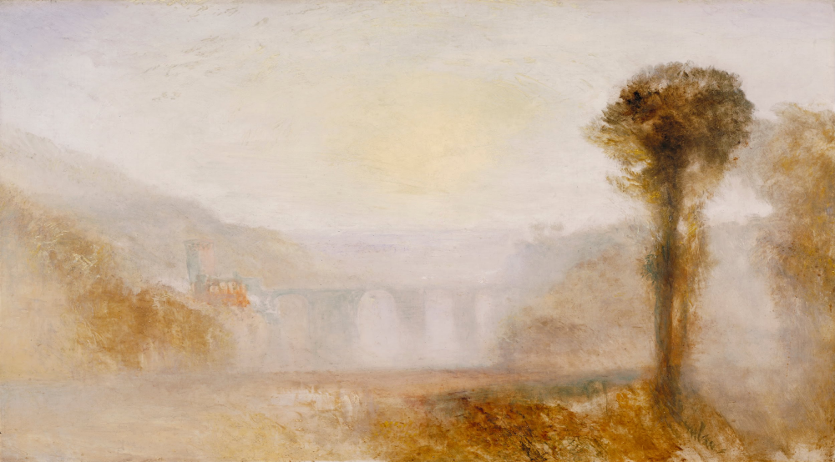
Ronciglione e i pittori del Grand Tour, William Turner (1775-1851)
William Turner, Veduta di Roma, 1818-1819
William Turner,
Autoritratto, 1798,
WilliamTurner, Spoleto, ponte delle torri , 1828-1829

Slide 18
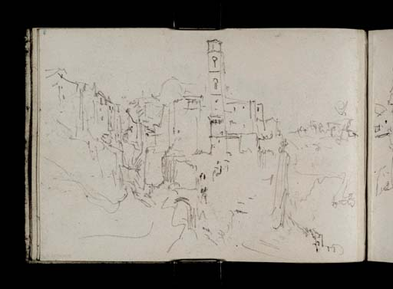
Ronciglione nell’opera degli artisti del Grand Tour
William Turner il terzo viaggio in Italia (1828-1829)
William Turner, Veduta di Ronciglione con la chiesa di Santa Maria della Provvidenza, grafite su carta, Londra, Tate Gallery

Slide 19
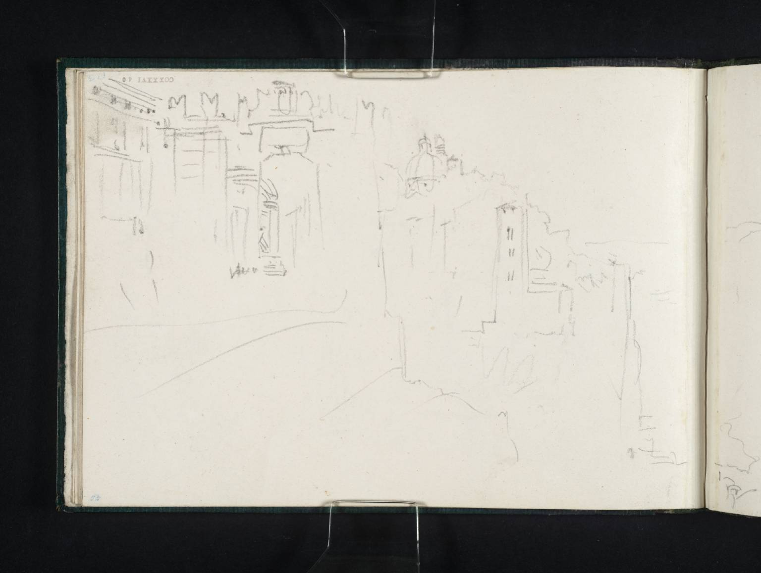
Ronciglione nell’opera degli artisti del Grand Tour
William Turner il terzo viaggio in Italia (1828-1829)
W. Turner, Veduta di Ronciglione, 1828-1829, grafite su carta, Londra, Tate Gallery

